Slide 1


Développement d’un chatbot IA générative pour la conformité ESG en entreprise
Elaboré par: Achraf Ghribi et Emna Ismail
Encadré par: Koussay Ben mhanna et Noursene Chaabene
Septembre 2024

Slide 2
Agenda
1. | Introduction | 03
2. | Contexte | 05
3 | Solution | 09
4. | Limites | 34
5. | Perspectives | 36
6. | Conclusion | 38

Slide 3
Introduction
1

Slide 4
L’ESG (Environnement, Social et Gouvernance) est un cadre qui évalue la performance extra-financière des entreprises. Ces critères permettent d’analyser les engagements et les impacts des entreprises au-delà des seuls résultats financiers.
E
S
G
Environnement
Social concerns
Governance concerns
Émissions de Gaz à Effet de Serre (GES)
Consommation Énergétique
Gestion des Déchets
Biodiversité
Égalité de Rémunération
Santé et Sécurité au Travail
Formation et Développement
Diversité et Inclusion
Transparence de la Rémunération des Dirigeants
Lutte contre la Corruption
Indépendance du Conseil d'Administration
Engagement des Parties Prenantes

Slide 5
Contexte
2

Slide 6
Pourquoi Investir dans l'ESG ?
Performance Financière:
Les entreprises qui intègrent des critères ESG dans leurs stratégies tendent à mieux performer, avec une réduction des risques et une amélioration de la réputation.
Attirer des Investisseurs:
Les entreprises respectueuses des critères ESG attirent plus facilement les investisseurs, surtout ceux engagés dans une stratégie de finance durable.
Réglementation et Conformité:
L'intégration des critères ESG aide les entreprises à se conformer aux réglementations croissantes en matière de durabilité .

Slide 7
Enjeux ESG pour les Entreprises
Complexité de la Mise en Œuvre
La gestion des critères ESG est complexe et les réglementations évoluent rapidement.
80%
Des entreprises cotées en bourse aux États-Unis et en Europe ont rencontré des difficultés à se conformer aux exigences ESG. 【source: KPMG Survey】
Collecte et Analyse de Données
Les entreprises doivent surmonter le défi de collecter des données fiables et de les analyser de manière cohérente pour évaluer les critères ESG.
40%
Seulement 40% des entreprises disposent de systèmes robustes pour cela【source: PwC ESG Readiness Survey 2022】.
50.000
D'ici 2025, on estime que plus de 50 000 entreprises dans l'UE devront se conformer aux nouvelles exigences de reporting ESG, .【source: European Commission, CSRD Proposal】
Transparence de Reporting Les exigences croissantes en matière de transparence imposent aux entreprises de détailler leurs pratiques ESG de manière rigoureuse.

Slide 8
Comment les entreprises peuvent-elles maîtriser les critères ESG de manière efficace et automatisée ?

Slide 9
Solution
3

Slide 10

Notre chatbot est un outil d'intelligence artificielle générative qui fournit des réponses instantanées et précises sur les critères Environnementaux, Sociaux et de Gouvernance.
Grâce à un modèle de langage adapté au domaine ESG et à un système de récupération de données, il évalue les performances des entreprises à partir de données spécifiques tout en générant des réponses sur les concepts généraux de l'ESG.
Ce double rôle assure un support efficace pour toutes les requêtes, générales ou spécifiques.

Slide 11
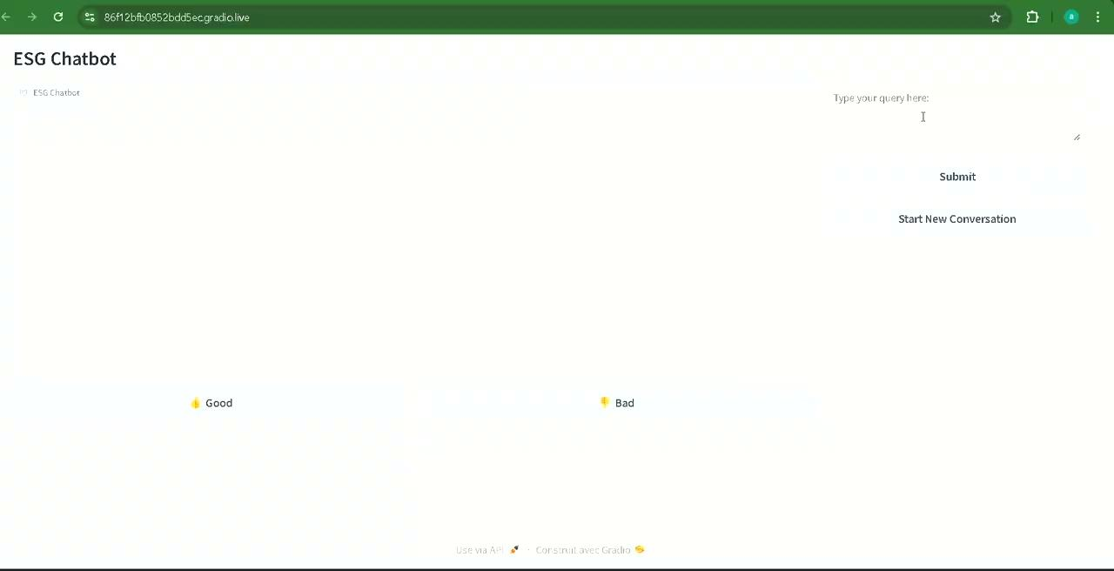
Démonstration de la solution
Exemple de Réponse Spécifique sur la Performance ESG d'une Entreprise

Slide 12
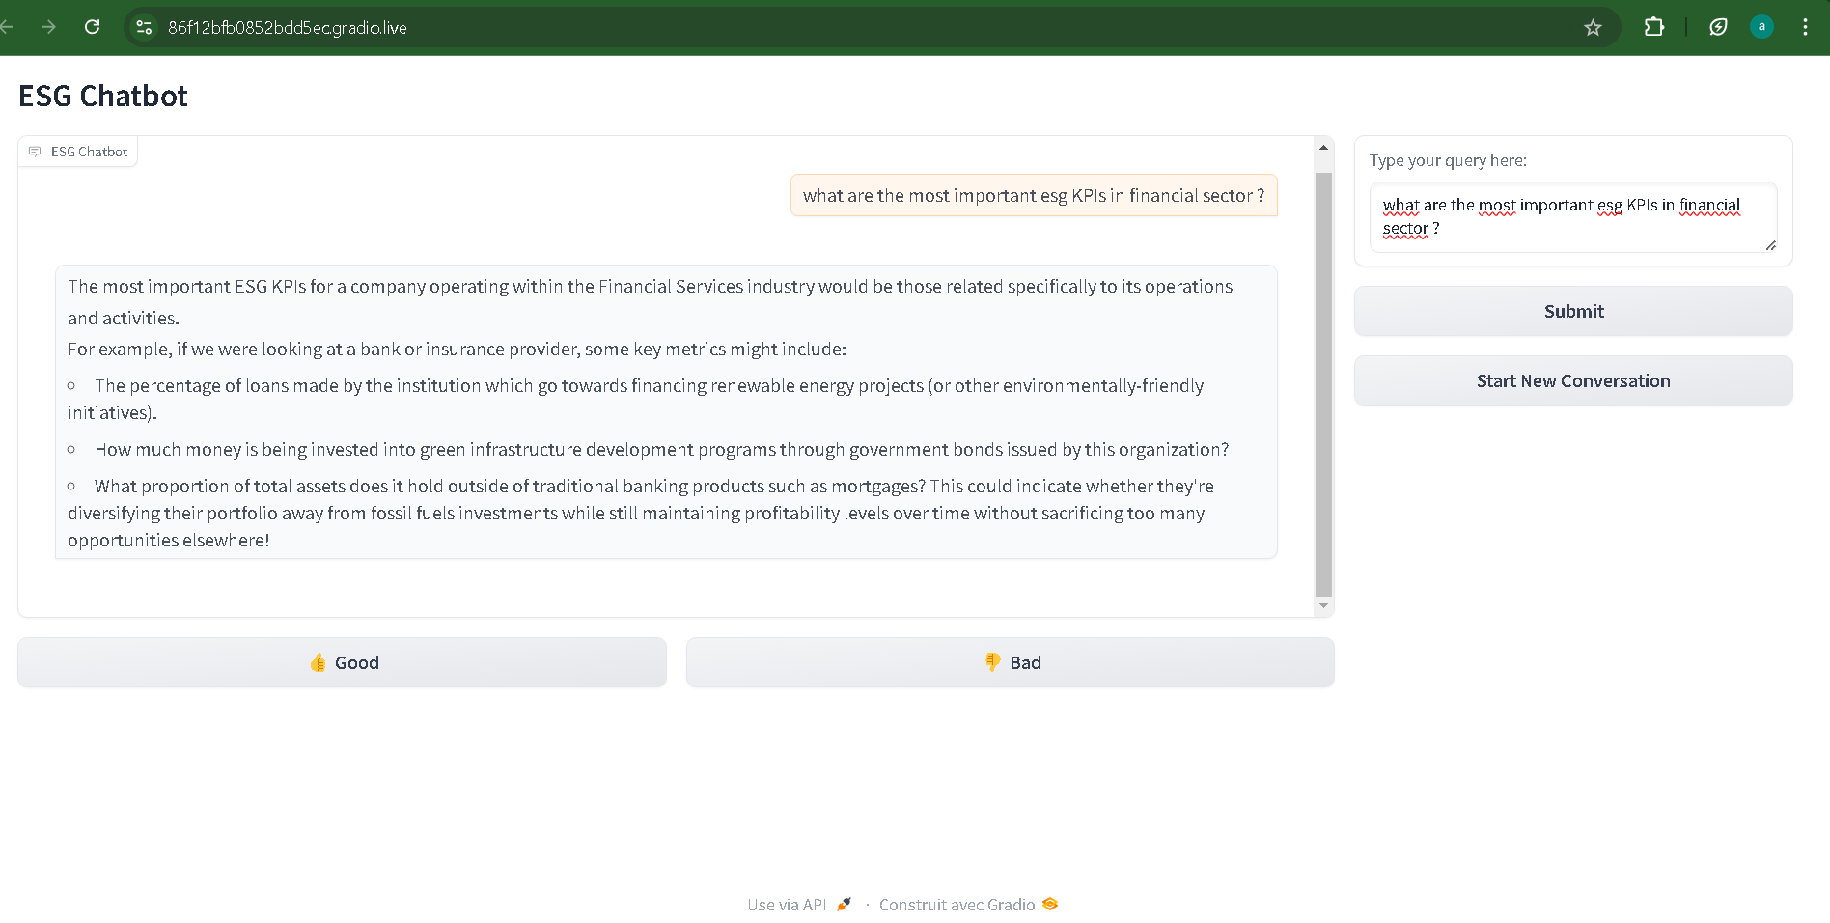
Démonstration de la solution
Exemple 1 : Réponse à une Question Générale sur l'ESG

Slide 13
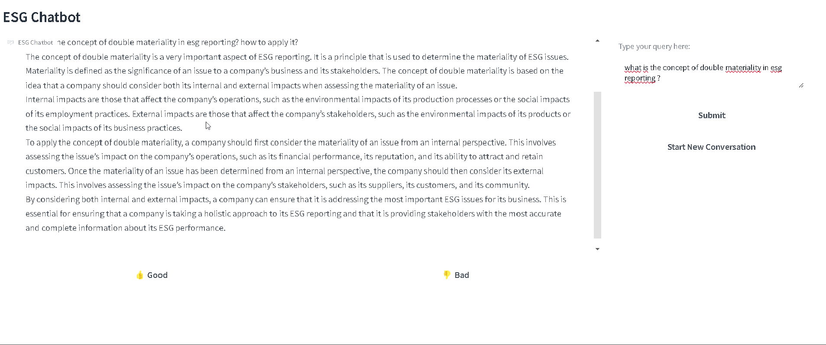
Démonstration de la solution
Exemple 2 : Réponse à une Question Générale sur l'ESG

Slide 14

Points Forts de notre Chatbot :
01
Réponses Rapides et Adaptées :
Fournit des réponses instantanées et précises aux questions ESG, en s'adaptant à une variété de requêtes, qu'elles soient générales ou spécifiques à une entreprise.
02
Conformité et Prise de Décision Éclairée
Aide les entreprises à respecter les normes ESG en fournissant des informations à jour et en simplifiant l'accès aux données critiques pour des décisions éclairées.
03
Gain de Temps :
Automatise la recherche et l'analyse des données ESG, réduisant ainsi le temps nécessaire pour obtenir des informations pertinentes.

Slide 15
Architecture
Collecte de données
Prétraitement de données
Modélisation
Evaluation
Déploiement

Slide 16
Collecte de données
1

Slide 17




Entreprises
Colonnes
7,000+
20
WebScraping
Worldwide
Métriques ESG, données financières, scores de risque, et informations textuelles issues des rapports annuels.
11
10
100%
Secteurs
Pays
Couverture des données ESG

Slide 18
Prétraitement des données
2

Slide 19
Préparation des données spécifiques
Analyse de données
Préparation des données pour le Fine-Tuning du Modèle
Gestion des valeurs manquantes
Gestion des valeurs aberrantes
Traitement des duplications
Filtrage des anomalies textuelles
Utilisation d’un modèle pré-entraîné ESG-BeRT
Construction du vocabulaire ESG
01
03
Nettoyage de données
Exploration et Analyse Descriptive
Classification de données textuels
Feature Engineering
02
04
Analyse univariée
Analyse bivariée
Identification des outliers
Calcul des scores pondérés
Encodage des variables qualitatives
Génération de variables dérivées

Slide 20
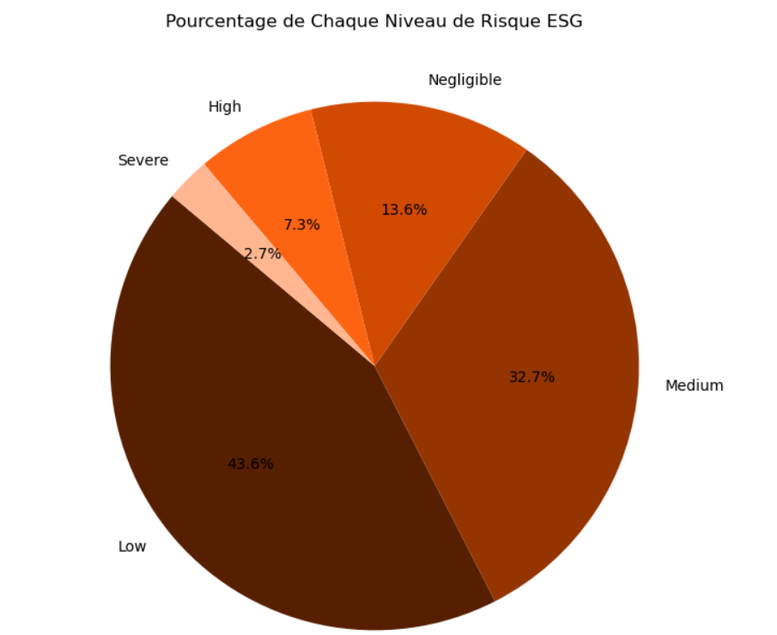
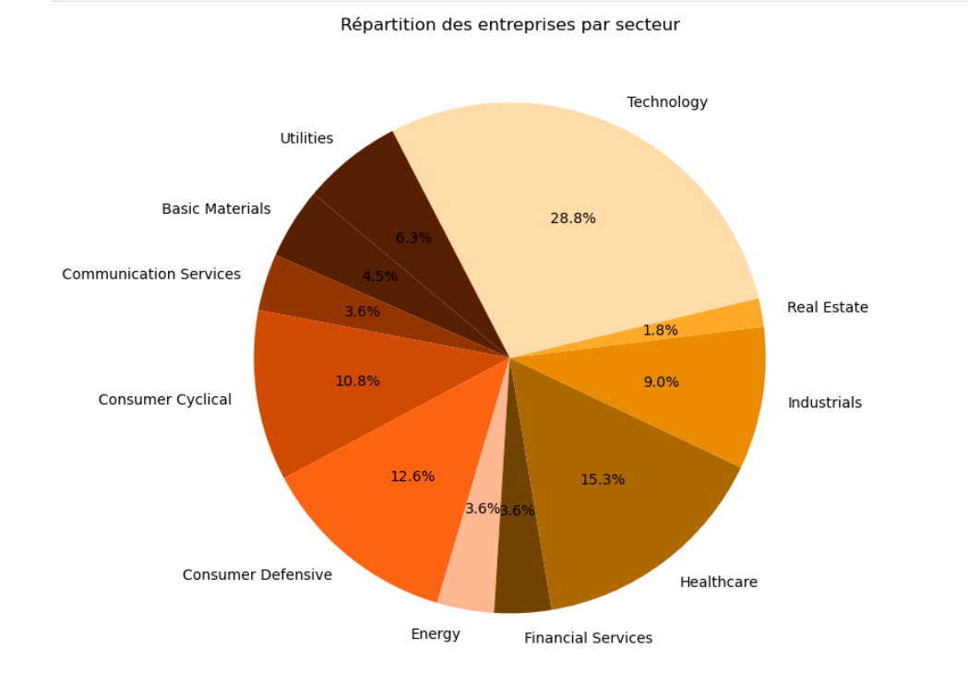
Préparation des données spécifiques
Analyse de données
Préparation des données pour le Fine-Tuning du Modèle

Slide 21
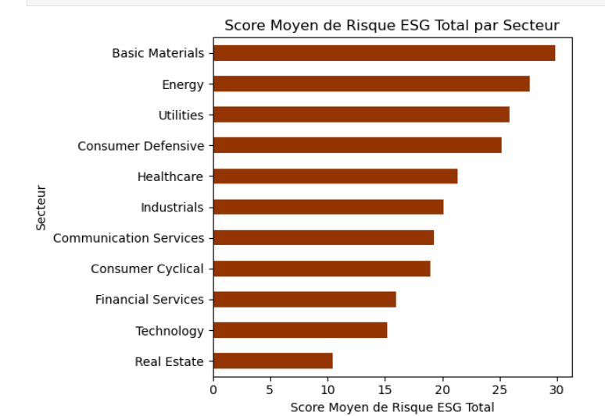
Préparation des données spécifiques
Analyse de données
Préparation des données pour le Fine-Tuning du Modèle

Slide 22
Préparation des données spécifiques
Analyse de données
Préparation des données pour le Fine-Tuning du Modèle
Extraction des Paires Question-Réponse
Nettoyage des Données
Transformation en Format JSON
Extraire les paires de questions et réponses pertinentes à partir de livre “Handbook of Sustainable Finance” - Thierry Roncalli
Éliminer les erreurs, doublons, et incohérences dans le dataset jusqu'à obtenir un ensemble de 1100 paires question-réponse de haute qualité.
Convertir le fichier contenant les paires question-réponse au format JSON pour une compatibilité optimale avec les outils de fine-tuning.

Slide 23
Modélisation
3

Slide 24

Choix du modèle de langage
Fine-tuning
RAG
gestion des requêtes
Performances Avancées sur les Tâches Complexes
Modèle à Grande Capacité
LLaMA-3-8b
Capacité à Gérer des Volumes de Données Importants
Capacité de Fine-Tuning

Slide 25
Choix du modèle de langage
Fine-tuning
RAG
gestion des requêtes
Objectif du Fine-Tuning :
Adapter un modèle de langage pré-entraîné (LLaMA-3) aux spécificités des questions liées à l'ESG.
Améliorer la pertinence et la précision des réponses fournies par le chatbot dans le domaine de l'ESG.
Les étapes
Unsloth : Framework utilisé pour appliquer des techniques avancées de fine-tuning, incluant la gestion des ressources GPU et l'optimisation des paramètres du modèle.
Préparation des Données
Sélection du modèle
Entraînement du Modèle
Ajustements et Evaluation

Slide 26
Choix du modèle de langage
Fine-tuning
RAG
gestion des requêtes
Avantages de la RAG dans le Contexte ESG
La Récupération Augmentée par la Génération (RAG) est une approche hybride qui combine deux techniques clés du traitement du langage naturel : Récupération (Retriever) & Génération (Generator)
Qu'est-ce que la RAG ?
Permet d'exploiter les données spécifiques aux entreprises (par exemple, scores ESG) tout en fournissant des réponses textuelles riches, adaptées au contexte.
RAG
Extraction de documents ou de fragments de texte pertinents à partir d'une base de données.
Utilisation d'un modèle de langage pour générer des réponses contextuelles basées sur les documents récupérés.
Retriever (Récupérateur)
Génération (Generator)

Slide 27


Choix du modèle de langage
Fine-tuning
RAG
Gestion des requêtes
Vector embeddings
Generator
Quel est le score ESG de l'entreprise X ?
Réponse
Retriever
Text Chunks
Vector embeddings
Top-K chunks similarity
FAISS
Encoding
Indexing
Storage

Slide 28
Choix du modèle de langage
Fine-tuning
RAG
Gestion des requêtes
Objectif :
Déterminer si une requête doit être traitée à l'aide des connaissances générales du modèle
(modèle fine-tuné) ou par la récupération de données spécifiques (RAG) à partir de notre base de données structurée.
RAG
OUI
Question
Détection de Mots-Clés
NON
Modèle ajusté
Tokenization et Embedding
Analyse Sémantique

Slide 29
Evaluation
4

Slide 30
Améliorations du Modèle ajusté par rapport au Modèle de Base
32%
45%
75%
Réduction de la Perplexité
La perplexité mesure l'incertitude du modèle quant à la prédiction des prochaines données.
Réduction de 32% de l'incertitude du modèle, rendant les prédictions plus fiables et mieux adaptées aux données ESG.
Paramètres Utilisés Grâce à LoRA
Le modèle fine-tuné utilise 45% moins de paramètres grâce à LoRA (Low-Rank Adaptation).
Cette méthode optimise les modules critiques sans réentraîner tout le modèle, rendant l'entraînement plus efficace.
Espace de Stockage Gagné grâce à la Quantization 4-bit
En appliquant la quantization 4-bit, le modèle fine-tuné nécessite 75% moins d'espace de stockage que le modèle de base en pleine précision (16-bit ou 32-bit).
Cela permet un déploiement plus léger tout en conservant une performance élevée.

Slide 31
Évaluation des Performances du RAG
Ragas Score (Retrieval-Augmented Generation Answer Scoring) est une métrique d'évaluation utilisée pour mesurer la performance des systèmes de génération augmentée par la récupération,
Answer Relevancy
Faithfulness
1.000
1.000
Context Precision
0.573
Context Recall
0.762

Slide 32
Déploiement
5

Slide 33
Interface Utilisateur et Déploiement du Chatbot
Déploiement
Le chatbot est déployé en utilisant Gradio, qui permet une interface web interactive et facile à intégrer. L'accès se fait via un lien sécurisé, accessible à tous les utilisateurs cibles.
Gradio est une bibliothèque open-source en Python qui permet de créer rapidement des interfaces graphiques pour des modèles de machine learning et des applications web.
Fonctionnalités Clés :
Historique des Conversations : Permet de conserver un suivi des interactions, facilitant ainsi l'amélioration continue du modèle en se basant sur les retours d'expérience des utilisateurs.
Feedback Utilisateur : Les utilisateurs peuvent évaluer la pertinence des réponses fournies par le chatbot avec des options de feedback "Good" et "Bad". Ces feedbacks sont essentiels pour affiner et améliorer les performances du modèle à long terme.

Slide 34
Limites
4

Slide 35
Limites de notre Projet
Ressources Matérielles Insuffisantes
Accès Limité aux Outils de Calcul : L'absence de ressources comme Google Colab Pro, GPU dédiés, et services cloud a restreint l'entraînement optimal du modèle.
Capacités de Stockage et Déploiement : Le manque de ressources cloud a limité le déploiement sur une infrastructure robuste, impactant potentiellement la performance.
Limite de Temps Alloué
Délais Serrés : Le temps alloué a restreint l'expérimentation et l'optimisation, ce qui aurait pu améliorer les performances du chatbot.
Itérations Réduites : Les contraintes de temps ont limité les itérations de formation et de tests, influençant la qualité finale du modèle.
Limites Techniques
Complexité des Données ESG : La diversité et la complexité des données ESG ont rendu difficile l'uniformisation pour couvrir tous les scénarios.
Modèle Fine-Tuned : La précision limitée des données a affecté la performance du modèle dans des cas spécifiques.

Slide 36
Perspectives
5

Slide 37
Analyse Automatique des Rapports Annuels :
Intégrer une fonctionnalité d'OCR pour permettre au chatbot de charger et analyser les rapports annuels, facilitant l'extraction de données ESG critiques.
Calcul Automatisé des Scores ESG :
Développer une capacité permettant de calculer automatiquement les scores ESG à partir des données d'entreprises, pour des évaluations rapides et précises.
Amélioration avec des Modèles Plus Puissants :
Explorer l'utilisation de modèles avancés, comme LLaMA 3 en 16 ou 32 bits , pour améliorer la précision et la qualité des réponses.
Génération de Rapports Annuels Conformes à la CSRD :
Ajouter une fonctionnalité pour générer des rapports annuels conformes aux réglementations CSRD, en utilisant les données acquises et analysées par le chatbot.

Slide 38
Conclusion
6

Slide 39
Merci de votre attention

Slide 40
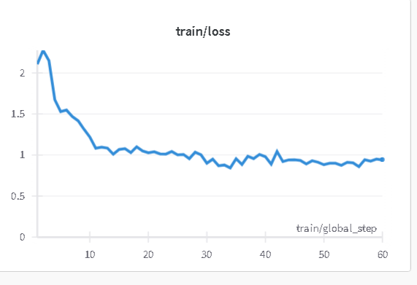

Slide 41
